Slide 1
第四章《电磁感应》
§4.6 《互感与自感》

Slide 2
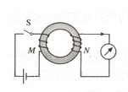
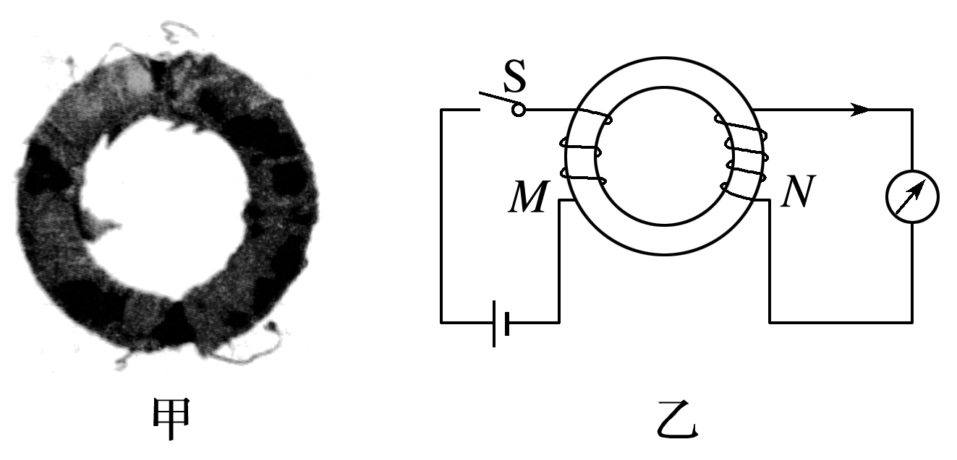
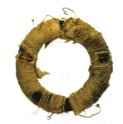
一、互感现象
在法拉第的实验中，两个线圈之间并没有用导线连接，但当一个线圈中的电流变化时，它所产生的变化的磁场会在另一个线圈中产生感应电动势。

Slide 3
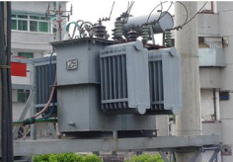
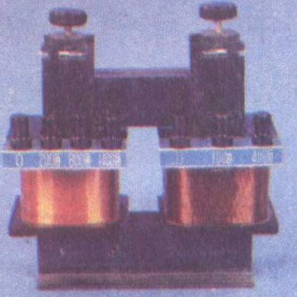
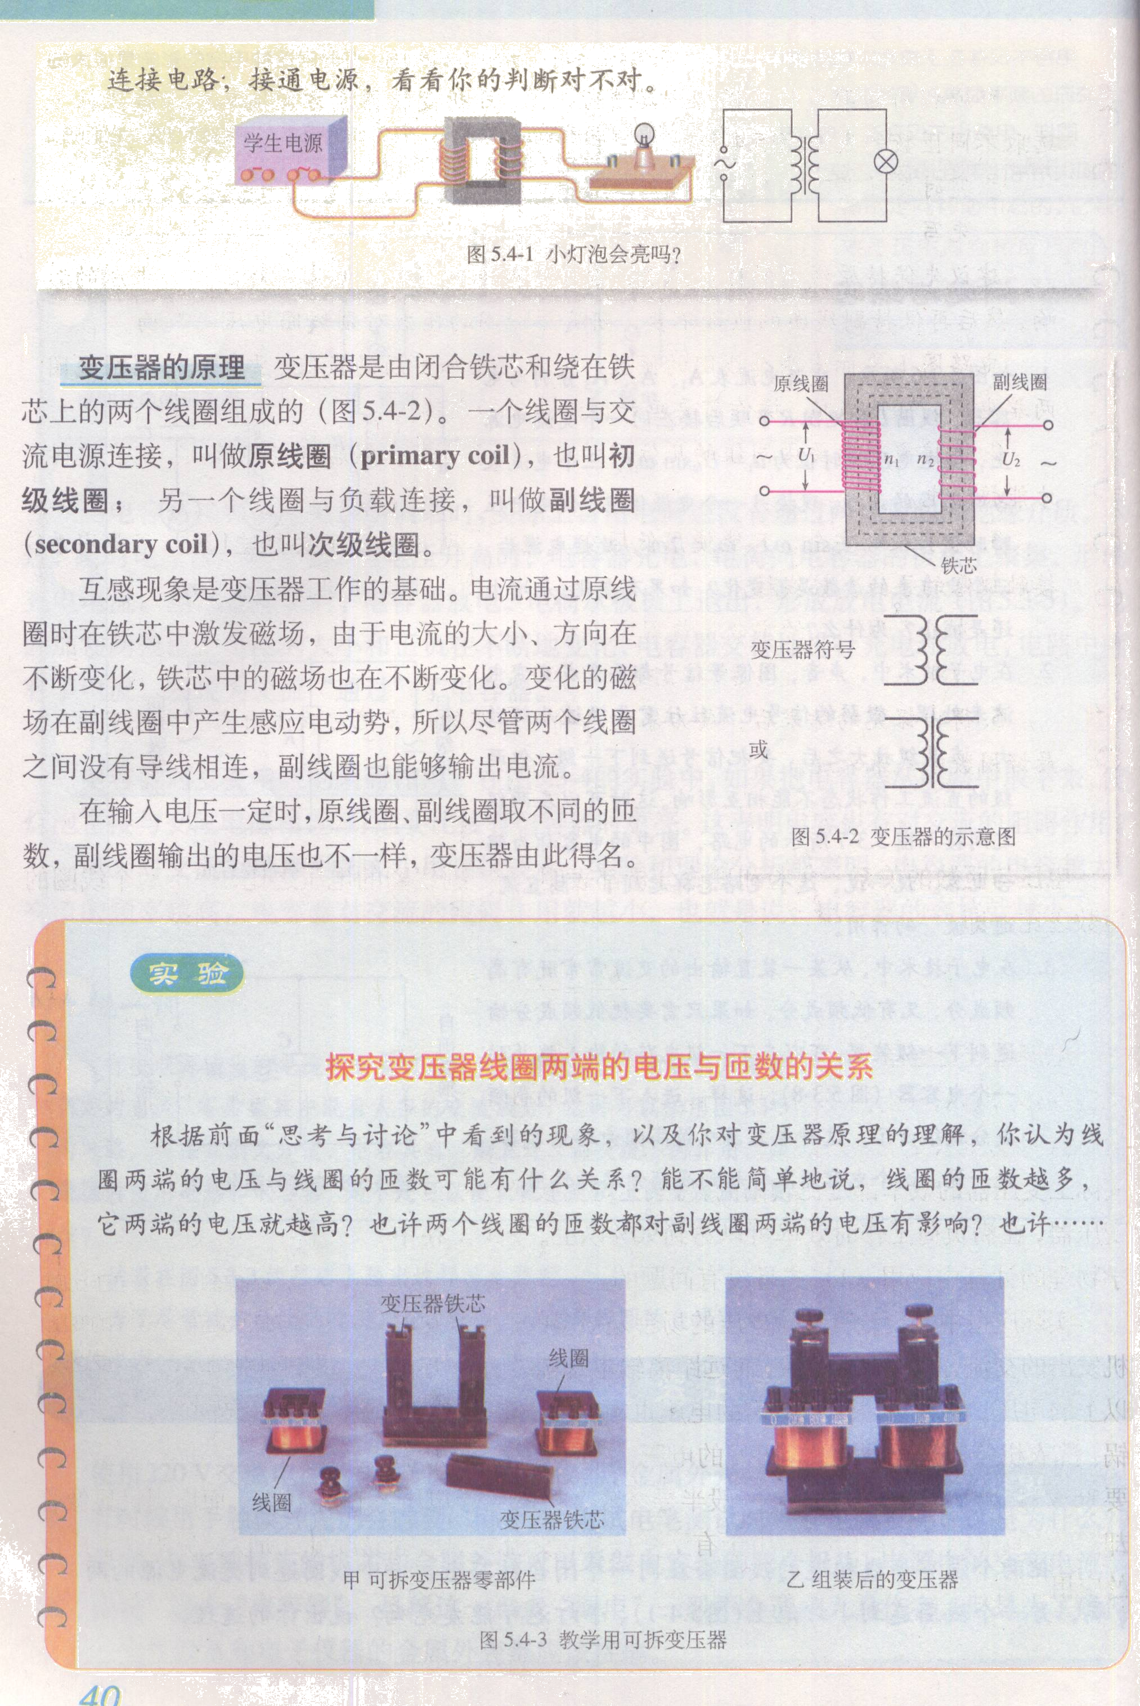
一、互感现象
1.当一个线圈中电流变化时，在另一个线圈中产生感应电动势的现象，称为互感。互感现象中产生的感应电动势，称为互感电动势。
2.利用互感现象可以把能量从一个线圈传递到另一个线圈，因此在电工技术和电子技术中有广泛应用。变压器就是利用互感现象制成的。

Slide 4
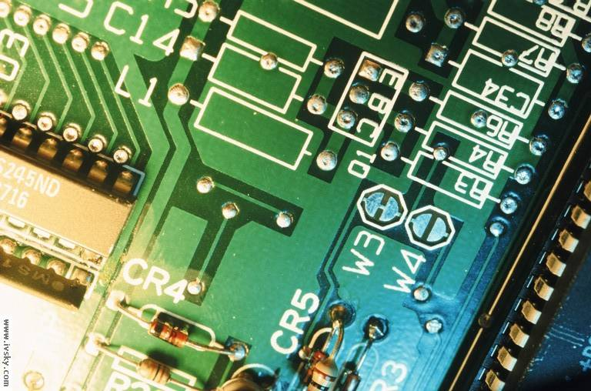
一、互感现象
G
3.互感现象不仅发生于绕在同一铁芯上的两个线圈之间，且可发生于任何两个相互靠近的电路之间。
C
D
A
B
S
电键S断开或闭合瞬间，CD中会有感应电流。
4.在电力工程和电子电路中，互感现象有时会影响电路的正常工作，这时要设法减小电路间的互感。

Slide 5
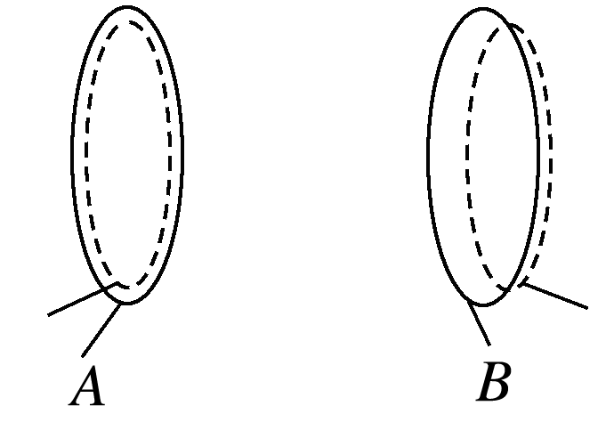
目前无线电力传输已经比较成熟，如图所示为一种非接触式电源供应系统。这种系统基于电磁感应原理可无线传输电力，两个感应线圈可以放置在左右相邻或上下相对的位置，原理示意图如图所示。利用这一原理，可以实现对手机进行无线充电。下列说法正确的是（ ）
BD
A.若A线圈中输入电流，B线圈中
就会产生感应电动势
B.只有A线圈中输入变化的电流，
B线圈中才会产生感应电动势
C.A中电流越大，B中感应电动势越大
D.A中电流变化越快，B中感应电动势越大

Slide 6
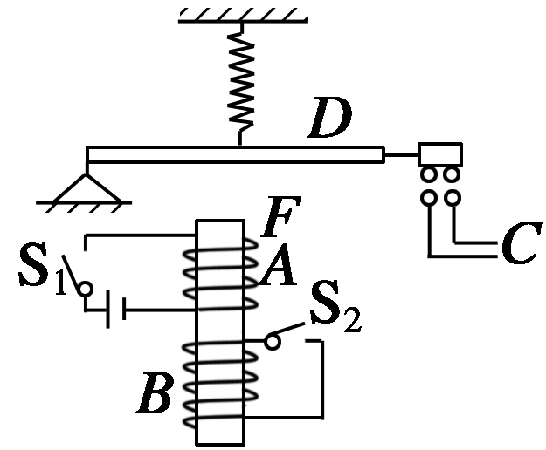
下图是一种延时继电器的原理图，图中S₂是闭合的。当S₁闭合时，电磁铁F将衔铁D吸下，C线路接通；当S₁断开时，由于电磁感应作用，D将延迟一段时间才被释放。则 ( )
A.由于A线圈的电磁感应作用，
才产生延时释放D的作用
B.由于B线圈的电磁感应作用，
才产生延时释放D的作用
C.如果断开B线圈的开关S₂，
无延时作用
D.如果断开B线圈的开关S₂，
延时将变化
BC

Slide 7
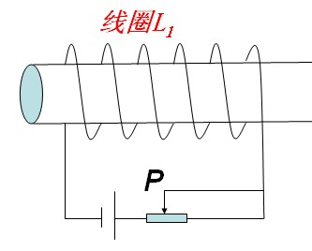
二、自感现象
1、由于导体本身的电流发生变化而产生的电磁感应现象，叫自感现象。
2、自感现象中产生的电动势叫自感电动势。

Slide 8
二、自感现象
L A1
实验一：通电自感
1.合上开关S，调节R的电阻，使同样规格的灯泡A₁和A₂的明亮程度相同；
R A2
2.再调节变阻器R₁使两灯泡都正常发光；
S R1
3.然后断开开关S。
观察：重新接通电路时，两灯泡亮度变化情况。
现象：
灯泡A₂立刻正常发光，
跟线圈L串联的灯泡A₁慢慢亮起来。
原因：
由于线圈L自身磁通量增加而产生了感应电动势,这个电动势总是阻碍磁通量的变化即阻碍线圈中电流的变化，故通过A₁的电流不能立即增大，A₁的亮度只能慢慢增加，最终与A₂相同。

Slide 9
二、自感现象
L A1
例1. 在实验一中，当电键闭合后，通过灯泡A₁的电流随时间变化的图像为 图；通过灯泡A₂的电流随时间变化的图像为 图。
C
R A2
A
S R1
I
I
I
I
t
t
t
t
A B C D

Slide 10
二、自感现象
实验二：断电自感
1、把灯泡A和带铁芯 的线圈L并联在直流电路中。
2、接通电路，待灯泡正常发光，断开电路。
观察：当电路断开时，灯泡A
的亮度变化情况。
A
L
现象：
S断开时，A 灯闪亮一下才慢慢熄灭
S
原因：
由于流过线圈L的电流I减小，使得穿过线圈L的磁通量减小，线圈L产生感应电动势，感应电动势阻碍线圈电流I的减小。

Slide 11
二、自感现象
例2.在实验二中，若线圈L的电阻R_{L}与灯泡A的电阻R_{A}相等，则电键 断开前后通过线圈的电流随时间的变化图像为 图,灯泡的电流随时间的变化图像为 图；
A
L
A
S
C
若R_{L}远小于R_{A}，则电键 断开前后通过线圈的电流随时间的变化图像为 图，通过灯泡的电流图像为 图。
B
D
I
I
I
I
t
t
t
t
A B C D

Slide 12
二、自感现象
1、由于导体本身的电流发生变化而产生的电磁感应现象，叫自感现象。
2、自感现象中产生的电动势叫自感电动势。
阻碍导体中原电流的变化。
3、自感电动势的作用：
①导体中原电流增大时，自感电动势阻碍它增大。
②导体中原电流减小时，自感电动势阻碍它减小。
注意：“阻碍”不是“阻止”，电流该怎么变还是怎么变，只是变化缓慢了，即对电流的变化起延缓作用。

Slide 13
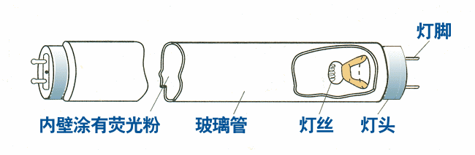
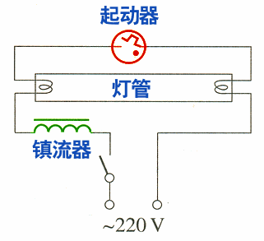
自感现象的应用——日光灯
⑴日光灯的构造
①日光灯管
灯丝的作用：
给气体加上高电压
灯管内所充汞蒸汽的作用：
在高压下导电发出紫外线
灯管内壁所涂荧光粉的作用：
受到紫外线照射可发出可见光

Slide 14
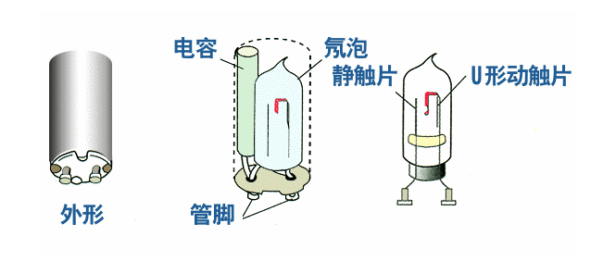
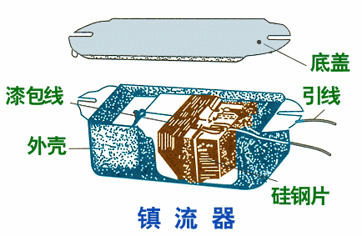
自感现象的应用——日光灯
起辉电压约为150V
⑴日光灯的构造
②起动器
作用：自动开关，可用普通开关或短绝缘导线代替。正常工作时不起作用，可以去掉。
自感系数很大的带铁芯的线圈。作用：启动时产生瞬时高电压（达上千伏）；正常工作时降压限流(40W灯管为100V)
③镇流器

Slide 15
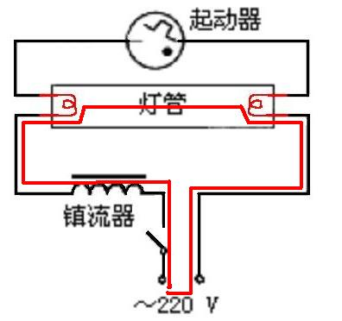
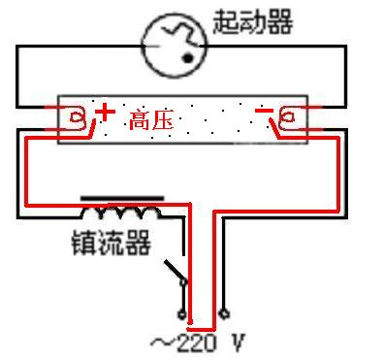
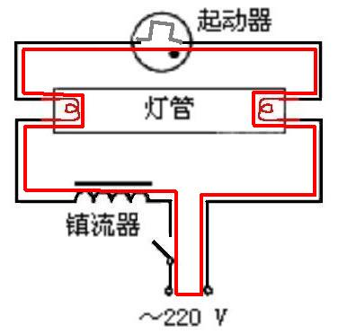
自感现象的应用——日光灯
⑵日光灯的工作原理
①日光灯的点燃过程：
A. 闭合开关，电压加在启动器两极间，氖气放电发出辉光，产生的热量使U型动触片膨胀伸长，跟静触片接触使电路接通。灯丝和镇流器中有电流通过。
B.电路接通后，启动器中的氖气停止放电，U型片冷却收缩，两个触片分离，电路自动断开。
C.电路突然断开的瞬间，镇流器电流急剧减小，会产生很高的自感电动势，方向与电源电动势方向相同，这个自感电动势与电源电压加在一起，形成一个瞬时高压，加在灯管中的气体开始放电，于是日光灯成为电流的通路开始发光。

Slide 16
自感现象的应用——日光灯
⑵日光灯的工作原理
②日光灯正常发光：
日光灯开始发光后，由于交变电流通过镇流器线圈，线圈中会产生自感电动势，它总是阻碍电流变化的，这时的镇流器起着降压限流的作用，保证日光灯正常发光。

Slide 17
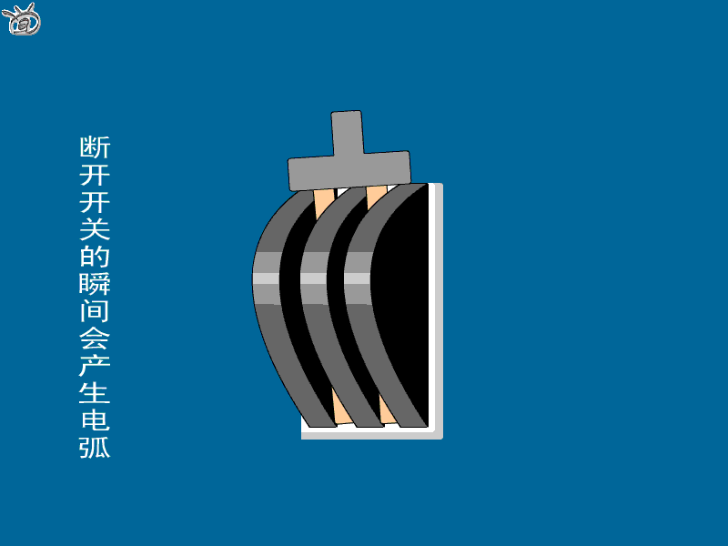
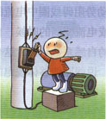
自感现象的防止
1.安全开关问题
变压器、电动机等器材都有很大的线圈，当电路中的开关断开时，会产生很大的自感电动势，使得开关的金属片之间产生电火花，烧蚀接触点，甚至引起人身伤害。
害。
因此，电动机等大功率用电器的开关应该装在金属壳中。最好使用油浸开关，即把开关的接触点浸在绝缘油中，避免出现电火花。

Slide 18
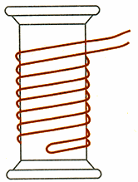
自感现象的防止
2.精密电阻
磁通量 恒等于零

Slide 19
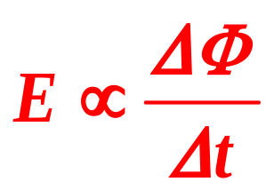
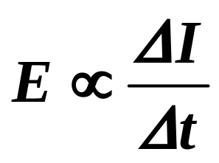
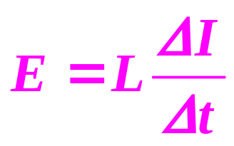
三、自感系数
正比关系
自感电动势
磁通量变化率
正比关系
正比关系
电流变化率

Slide 20
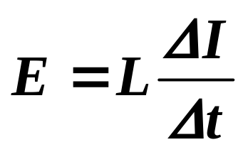
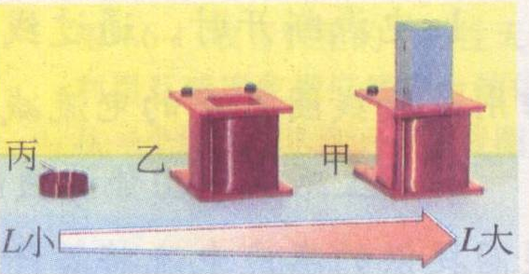
三、自感系数
1、自感电动势的大小：
2、自感系数 L 简称自感或电感
⑴物理意义：描述线圈产生自感电动势的能力
⑵决定自感系数 L大小的因素：
线圈越大，越粗，匝数越多，则自感系数越大。另外，带有铁芯的线圈自感系数比没有铁芯时大得多。
⑶单位：亨利，简称亨，符号是 H。
常用单位：毫亨（mH） 微亨（μH）

Slide 21
关于自感现象，下列说法正确的是( )
A．感应电流一定和原来的电流方向相反
B．对于同一线圈，当电流变化越大时，
线圈产生的自感电动势也越大
C．对于同一线圈，当电流变化越快时，
线圈的自感系数也越大
D．对于同一线圈，当电流变化越快时，
线圈中的自感电动势也越大
D

Slide 22
关于线圈的自感系数，下列说法正确的是（ ）
A.线圈的自感系数越大，自感电动势就一定越大
B.线圈中电流等于零时，自感系数也等于零
C.线圈中电流变化越快，自感系数越大
D.线圈的自感系数由线圈本身的因素及有无铁芯决定
D

Slide 23
四、磁场的能量
问题：在断电自感的实验中，为什么开关断开后，灯泡的发光会持续一段时间？甚至会比原来更亮？
试从能量的角度加以讨论。
A
L
S
开关闭合时线圈中有电流，电流产生磁场，电能转化为磁场的能量；
开关断开时，线圈作用相当于电源，把磁场中的能量转化成电能。

Slide 24
四、磁场的能量
阅读教材最后一段P₂₄，回答问题：
1、线圈能够体现电的“惯性”，应该怎样理解？
当线圈通电瞬间和断电瞬间，自感电动势都要阻碍线圈中电流的变化，使线圈中的电流不能立即增大到最大值或不能立即减小为零
2、电的“惯性”大小与什么有关
电的“惯性”大小决定于线圈的自感系数

Slide 25
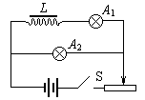
电路中，A₁和A₂是完全相同的灯泡，线圈L的电阻可以忽略不计，下列说法中正确的是（ ）
A.合上开关S接通电路时，A₂先亮A₁后亮，最后一样亮
B.合上开关S接通电路时，A₁和A₂始终一样亮
C.断开开关S切断电路时，A₂
立即熄灭，A₁过一会熄灭
D.断开开关S切断电路时， A₁
和A₂都要过一会才熄灭
AD

Slide 26
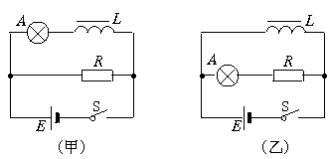
如图，电路甲、乙中，电阻R和自感线圈L的电阻都很小，接通S使电路达到稳定，灯泡A发光，则( )
A. 电路甲中，断开S，A将渐渐变暗
B. 电路甲中，断开S，A将先变得更亮，然后渐渐变暗
C. 电路乙中，断开S，A将渐渐变暗
D. 电路乙中，断开S，A将先变得更亮，然后渐渐变暗
AD

Slide 27
如图，L为自感系数较大的线圈，电路稳定后小灯泡正常发光，当断开电键的瞬间会有( )
A . 灯A立即熄灭
B . 灯A慢慢熄灭
C . 灯A突然闪亮一下再慢慢熄灭
D . 灯A突然闪亮一下再突然熄灭
A
L A

Slide 28
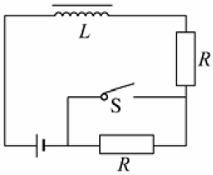
如图所示，两个电阻均
为R，电感线圈L的电阻及电
池内阻均可忽略不计，S原来
断开，电路中电流 I₀ =E/2R，
现将S闭合，于是电路中产生
了自感电动势，此自感电动势的作用是（ ）
D
使电路的电流减小，最后I₀减小为零
有阻碍电流增大的作用，最后电流小于I₀
有阻碍电流增大的作用，因而电流总保持不变
有阻碍电流增大的作用，但电流最后还是变为2I₀

Slide 29
如图电路中，D₁和D₂是两个相同的小灯泡，L是一个自感系数相当大的线圈，其阻值与R相同。在电键接通和断开时，灯泡D₁和D₂亮暗的顺序是( )
D1 D2
L R
S
A
A. 接通时D₁先达最亮，断开时D₁后灭
B. 接通时D₂先达最亮，断开时D₂后灭
C. 接通时D₁先达最亮，断开时D₂后灭
D. 接通时D₂先达最亮，断开时D₁后灭

Slide 30
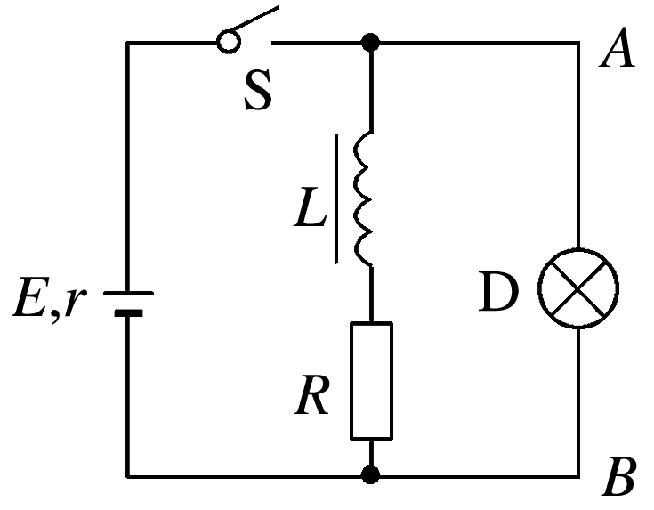
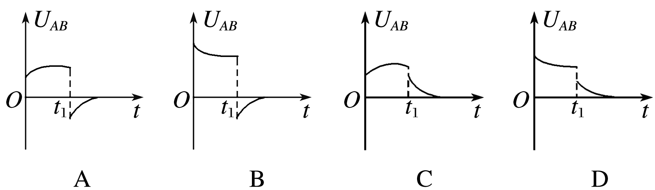
如图所示的电路中，电源的
电动势为E，内阻为r，电感线圈
L的电阻不计，电阻R的阻值大于
灯泡D的阻值。在t＝0时刻闭合
开关S，经过一段时间后，在t＝t₁
时刻断开S。下列表示A、B两点间电压U_{AB}随时间t变化的图象中，正确的是（ ）
C

